Slide 1
„Linksmieji kalneliai“ arba keleivio svorio pokyčiai kūnui judant su pagreičiu
Elektrėnų „Versmės“ gimnazija
Darbą parengė 11 klasės mokiniai
Mantas Vičkačka,
Vakaris Juozas Tiunaitis
Mokytoja V. Minkevičienė

Slide 2
Turinys
Hipotezė
Darbo tikslas
Kreivaeigis judėjimas
Įcentrinis pagreitis
Kūno svoris
Kūno svoris ant kalno viršūnės
Kūno svoris įduboje
Bandymas
Duomenų lentelė
Įcentrinio pagreičio skaičiavimas
Kalno iškilos spindulio bei įdubos spindulio apskaičiavimas
Išvada
Uždaviniai
Uždavinių atsakymai
Šaltiniai

Slide 3
Hipotezė
Turinys
Ar patirsime nesvarumą važiuojant automobiliu leistinu greičiu kalno iškila?

Slide 4
Darbo tikslas
Turinys
Apskaičiuoti automobilio judėjimo įcentrinį pagretį, automobilio trajektorijos spindulį bei keleivio svorio pokyčius automobiliui judant iškila kalva ir įduba.

Slide 5
Teorinis pagrindimas

Slide 6
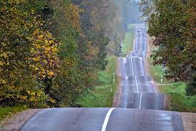
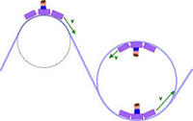
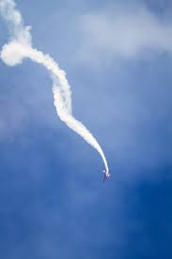
Kreivaeigis judėjimas
Turinys
Gamtoje dažniausiai judame kreivėmis, kurias galime suskirstyti apskritimų lankais, atsiranda įcentrinis pagreitis.

Slide 7
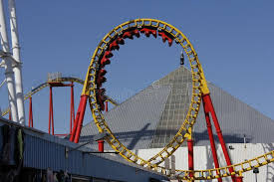
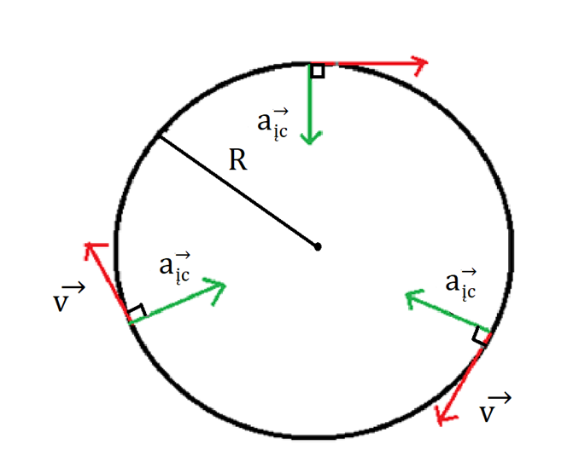
Įcentrinis pagreitis
Turinys
Įcentrinis pagreitis - pagreitis nukreiptas į apskritimo centrą.
Įcentrinis pagreitis priklauso nuo kūno greičio, kuo didesniu greičiu juda kūnas, tuo greičiau kinta jo greičio vektoriaus kryptis.

Slide 8
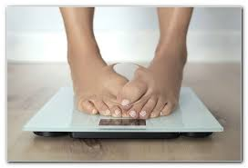
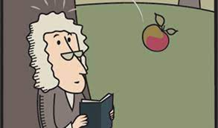
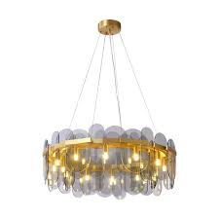
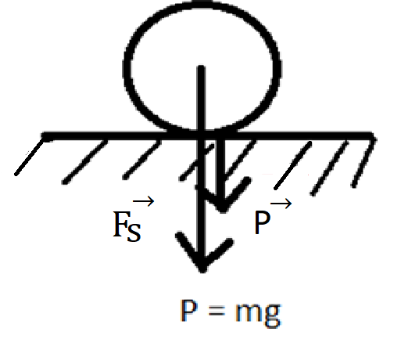
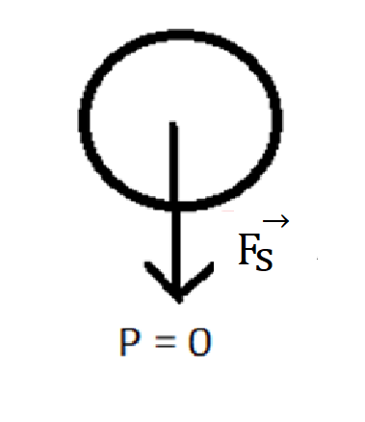
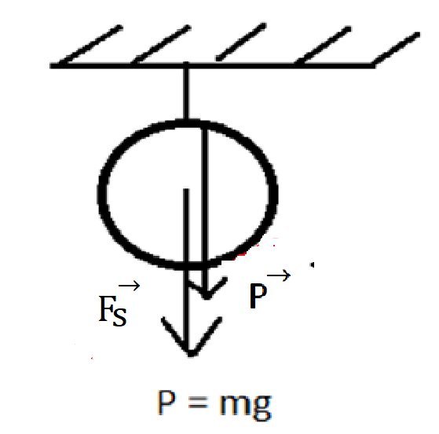
Kūno svoris
Turinys
Kūno svoris – jėga, kuria Žemės traukiamas kūnas veikia atramą arba pakabą.
SI sistemoje svorio matavimo vienetas yra niutonas (N), gali būti išreikštas: 1 N = 1 kg · m/s²
Kūno svoris gali kisti.

Slide 9
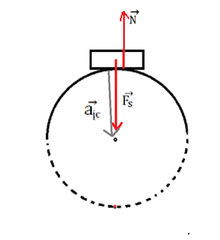
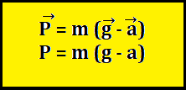
Kūno svoris ant kalno viršūnės:
Turinys
Sumažėjimas, kūno svoris sumažėja.

Slide 10
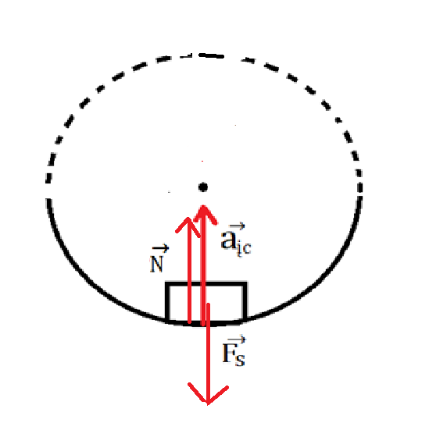
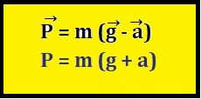
Kūno svoris įduboje:
Turinys
Perkrova, kūno svoris padidėja.

Slide 11
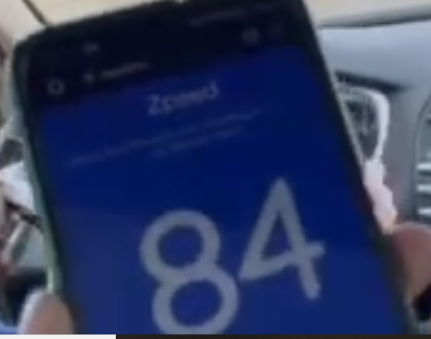
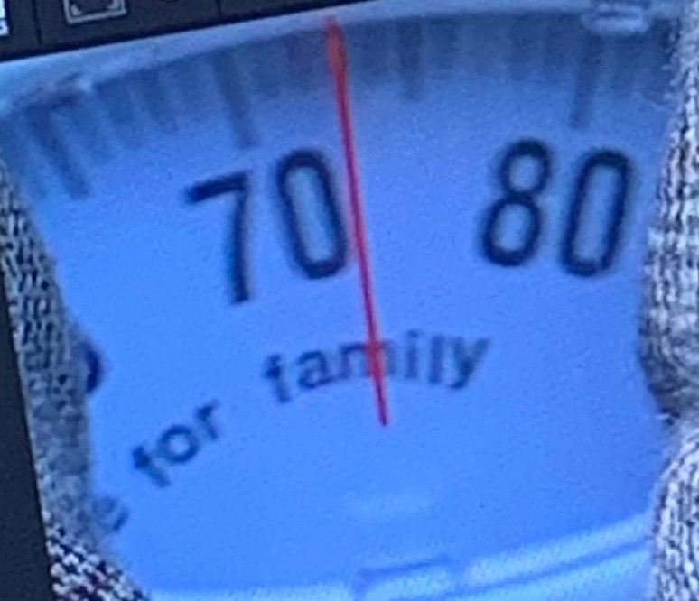
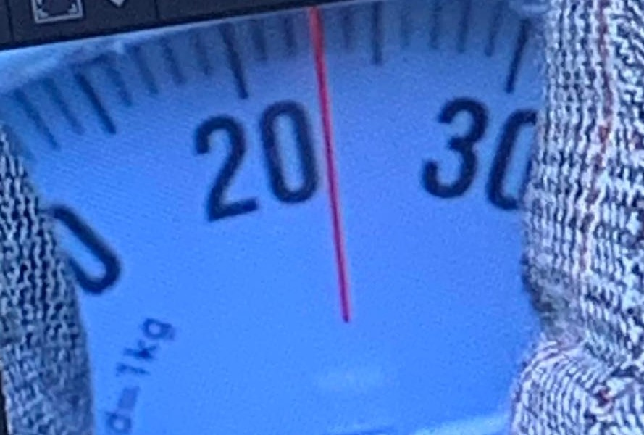
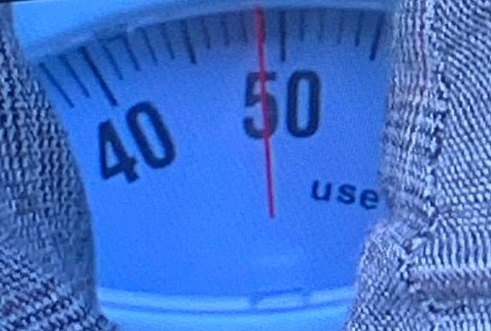
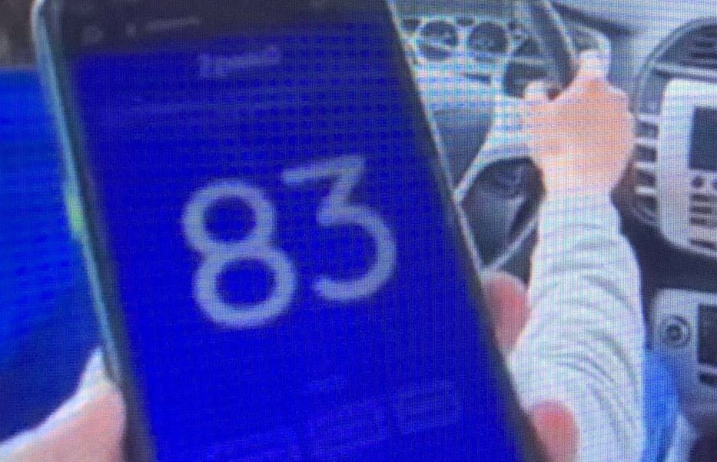
Bandymas
Turinys
Važiavome automobiliu kalnuotu keliu, stengėmės išlaikyti pastovų leistiną greitį. Keleivio vietoje sėdėjo žmogus ant svarstyklių ir filmavo svorio pokyčius, o galinėje sėdynėje sėdintis žmogus filmavo kelią ir automobilio spidometro parodymus.
km/h
kg
kg
kg
km/h

Slide 12
Duomenų lentelė
Turinys
Keleivio svoris, N | Keleivio svoris ant kalno, N | Keleivio svoris įduboje, N | Automobilio judėjimo greitis ant kalno, m/s | Automobilio judėjimo greitis įduboje, m/s
480,20 | 225,40 | 715,40 | 23,06 | 23,33

Slide 13
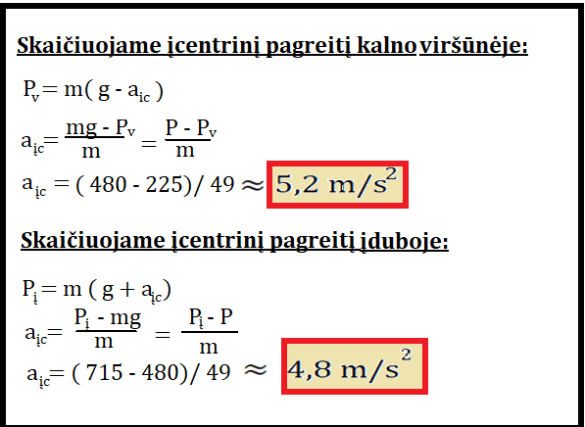
Įcentrinio pagreičio skaičiavimas
Turinys

Slide 14
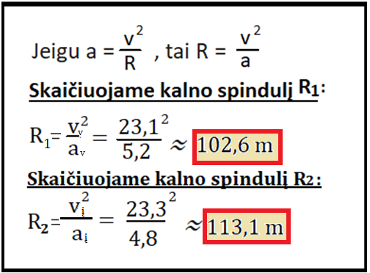
Kalno iškilos spindulio bei įdubos spindulio apskaičiavimas:
Turinys

Slide 15
Išvada
Turinys
Nesvarumo būsenos kalno viršūnėje nepatyrėme dėl per mažo greičio.
Keleivio svoris kalno viršūnėje sumažėjo nuo 480,2 N iki 225,4 N.
Įduboje keleivio svoris padidėjo iki 715,4 N.
Kūno svoris kinta kūnui judant su pagreičiu.
Automobilio pagreitis važiuojant kalno viršūnėje siekė
5,2 m/s² , o įduboje – 4,8 m/s².
Kalno iškilos spindulys – 102,6 m, įdubos – 113,1 m.
.

Slide 16
Turinys
Pasitikrinkime ☺

Slide 17
1. Ar galima judėjimą apskritimu pastovaus modulio greičiu laikyti tolyginiu?

Slide 18
2. Jeigu kūnas laisvai krinta, kam bus lygūs kūno svoris?

Slide 19
3. Kokia formule yra apskaičiuojamas svoris, kūnui leidžiantis arba kylant?

Slide 20
4. Kokia formule galime apskaičiuoti kalno spindulį?

Slide 21
5. Važiuodamas automobiliu horizontaliu kelio ruožu, Jonas staiga pradėjo didinti greitį. Automobilis įgijo tam tikrą pagreitį. Ar kito Jono kūno svoris? Kodėl?

Slide 22
6. Jeigu jūsų masė yra 60kg, kiek sversite Marse, jei Marso g = 3.7 m/s² ?

Slide 23
7. Kiek jūs svertumėte liftui kylant jeigu jūsų masė yra 80kg ir lifto pagreitis yra 2 m/s²?

Slide 24
8. Motociklas važiuoja 195 m spindulio lanku 49 km/h greičiu. Apskaičiuokite motociklo įcentrinį pagreitį.

Slide 25
9. 3200 km aukštyje(kuriame g=4,36 m/s²) kosminis laivas skrido vertikaliai aukštyn 100m/s greičiu nuliniu pagreičiu. Tada nusprendė visiškai sustabdyti laivą ir sustabdė per minutę. Koks 80 kg sveriančio kosmonauto svoris stabdymo metu?

Slide 26
10. 50 kg masės slidininkas čiuožia iškila kalva, kurios kreivumo spindulys 20 m. Slidininko greitis viduriniame kalbos ruožo taške lygus 12 m/s. Kokio dydžio jėga slidininkas slegia slides?

Slide 27
Uždavinių atsakymai
Turinys
Ne, nes greitis turi kryptį, kuri kinta, atsiranda a_{įc}.
P = 0.
Kylant P = m ∙ (g - a), leidžiantis P = m ∙ (g + a).
R = $\frac{v²}{a}$
Svoris nekito, nes važiavo horizontaliu kelio ruožu.

Slide 28
6.
Duota:
m = 60 kg
g = 3.7 m/s²
Rasti: P
P = m ∙ g = 60 ∙ 3.7 = 222 N
Ats.: P = 222 N.

Slide 29
7.
Duota: m = 80 kg
g = 9.8 m/s²
a = 2 m/s²
Rasti: P
P = m ∙ (g + a), nes kylant liftui svoris didėja.
P = 80 ∙ (9.8 + 2) = 944 N
Ats.: P = 944 N

Slide 30
8.
Duota: R = 195 m
v = 49 km/h
Rasti: a_{įc}
V = $\frac{49}{3.6}≈13.6 m/s²$
a_{įc} =$\frac{v^{2}}{R}= \frac{13.6²}{195}=\frac{184.96}{195}≈0.95 m/s²$
Ats.: aįc = 0.95 m/s²

Slide 31
9.
Atsakymas: P = 216N
Sprendimas:
Pirma turime pasižymėti svarbiausią formulę: $\vec{P}$= $\vec{m}$( $\vec{g}$− $\vec{a}$)
Tada turime gauti a.
a =(100-0)/60 m/s² = -1,67m/s²
Kadangi a<0 ir g<0 į formulę įsirašome P=m(g-a) (nes kryptys sutampa)
P = 80 kg * (4.36m/s² - 1,67m/s²) = 216N

Slide 32
10.
Duota:
m = 50 kg
R = 20 m
v = 12 m/s
Rasti :
N
a_{įc}=$\frac{v2}{R}$
N = m(g - $\frac{v2}{R}$)
N = 50(9,8 - $\frac{122}{20}$)
N = 130 N

Slide 33
Šaltiniai
Turinys
https://lt.wikipedia.org/wiki/%C4%AEcentrin%C4%97_j%C4%97ga
https://lt.wikipedia.org/wiki/Svoris
Palmiros Pečiuliauskienės vadovėlis – Fizika, judėjimas ir jėgos.

Slide 34
Ačiū už dėmesį ☺

